Slide 1
Українська мова
2 клас
Розділ 4.
Досліджую дієслова
Урок 74
Розрізняю протилежні за значенням дієслова

Slide 2
Налаштування на урок
Прочитай дієслова. Вибери дії, від яких відчуваєш задоволення
Слухаю
дивлюсь
розумію
У класі стало тихенько,
Усі сидять рівненько,
Вчитель до вас усміхається,
Наш урок розпочинається.
чую
бачу
міркую
відповідаю
співпрацюю
виконую
творю
намагаюсь

Slide 3
Вправа «Портрет дієслова»
Дієслово називає …
дію предмета
і відповідає на питання …
що робить? що роблять?
Дієслово зв'язане з …
іменником
Поділи подані слова на склади. Утвори нове слово з перших складів поданих слів.
ПОШУК ВІНИК ДОМЧАТИ ЛЕНТЮХ НЯНЯ
ПО
ВІ
ДОМ
ЛЕН
НЯ
– інформація
Прочитай близьке за значенням слово. Звідки можна отримувати інформацію? Утвори від цих іменників дієслова

Slide 4
Повідомлення теми уроку
Сьогодні на уроці української мови ми будемо вчитися розпізнавати дієслова, протилежні за значенням; удосконалювати навички пошуку потрібної інформації; розвиватимемо своє мовлення.

Slide 5
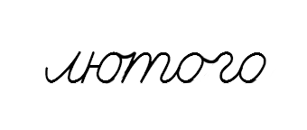
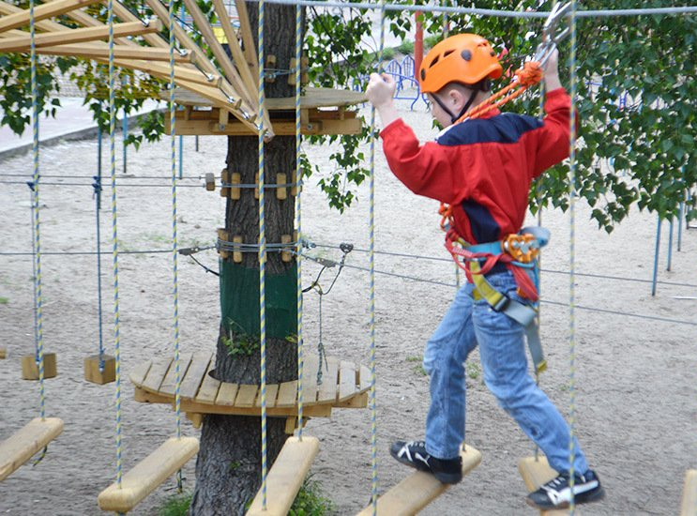
Робота з прислів’ям
Прочитай прислів’я. Додай пропущене слово.
Поясни, як ти розумієш це прислів’я.
Назви дієслова. Вони позначають дії однієї людини чи багатьох?
Не кажи – не вмію, а кажи –
навчусь.
Запиши прислів’я з пам’яті. Підкресли дієслова.

Slide 6
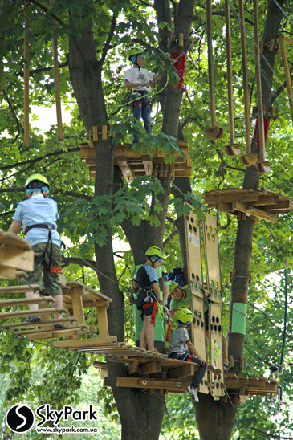
Ґаджик надіслав тобі смс-повідомлення
Прочитай його
Привіт!
Чи бажаєш відвідати мотузковий парк?
Чи знаєш ти, що таке мотузковий парк? Перевір за словником, чи правильно ти думаєш.
Мотузковий парк – це розміщені на висоті доріжки, мости, драбини, виготовлені з мотузок, тросів, колод, брусків та інших матеріалів.
Дай відповідь Ґаджику.
Підручник.
Сторінка
93

Slide 7
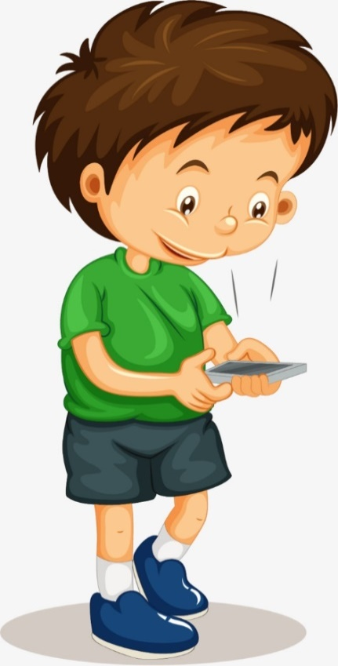
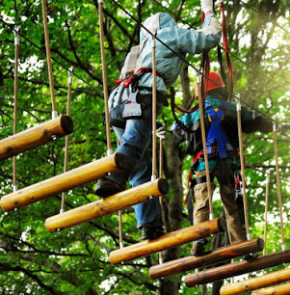
Напиши текст свого смс-повідомлення
Привіт, Ґаджику! Я дуже бажаю відвідати мотузковий парк.

Slide 8
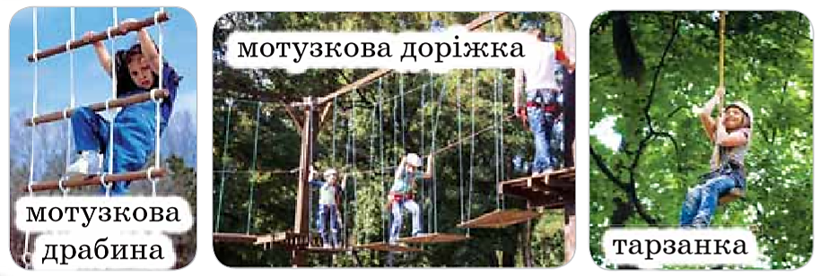
Розглянь на світлинах мотузковий парк
Прочитай назви атракціонів. Розкажи, що там роблять діти.
Розкажи, на яких атракціонах тобі хочеться побувати. Назви дієслова, постав до них запитання.
Мені хочеться побувати на мотузковій драбині, доріжці, тарзанці.
Підручник.
Сторінка
94

Slide 9
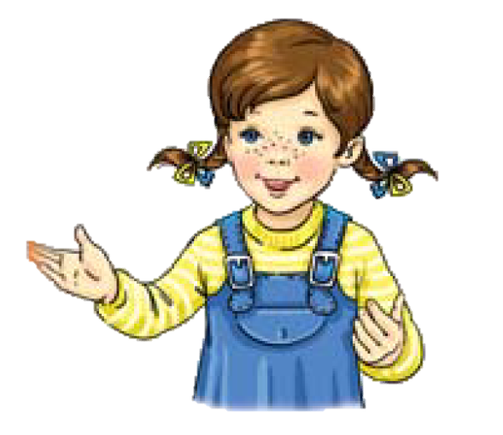
Прочитай розповідь Читалочки про мотузковий парк
Постав питання до виділених слів. У розповіді Читалочки заміни виділені дієслова на протилежні за значенням. Запиши перші два речення зміненого тексту. Поясни, яка з розповідей є більш правдивою.
Ми розлучилися біля входу в мотузковий парк. Продали квитки і закінчили маршрут. Інструктор веселими жартами опускав нам настрій.
зустрілися
Купили
почали
піднімав
Підручник.
Сторінка
94

Slide 10
Дізнайся, що робили діти в мотузковому парку
Добери до поданих слів протилежні за значенням. Можеш скористатися довідкою.
Запиши утворені пари слів.
Довідка: рухалися, раділи, сміялися, трудилися
Підручник.
Сторінка
94

Slide 11
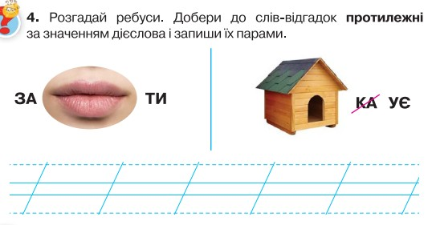
Робота в зошиті
1. З’єднай лініями протилежні за значенням дієслова.
2. Добери до поданих протилежні за значенням і запиши.
сваритися
зустрічати
продати
згадати
3. Прочитай приказки. Доповни їх дієсловами з протилежним значенням до виділених.
4. Розгадай ребуси. Добери до слів-відгадок протилежні за значенням дієслова і запиши їх парами.
кінчає
мовчи
давати
Загубити –
знайти
Будує –
руйнує
Сторінка
Ст 50

Slide 12
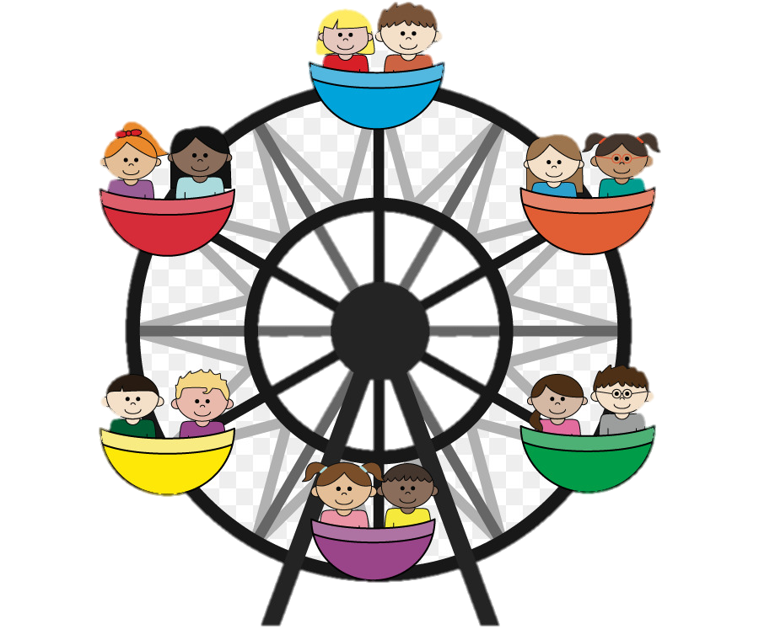
Вправа «Колесо»
Назви дієслова, які можна використати, описуючи мотузковий парк.
сміялися
рухалися
раділи
ходили
лазили
піднімалися

Slide 13
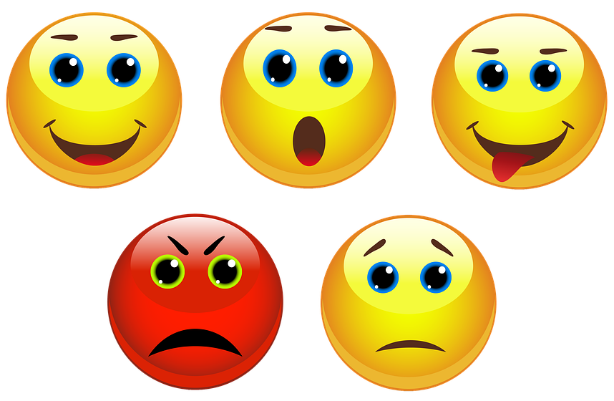
Рефлексія
Розглянь смайли й вибери той,
що відображає твій настрій після уроку
З усім впорався
Урок мене здивував
Все було легко
Урок розлютив
Я втомився

Slide 14
Для відкриття інтерактивного завдання натисніть на оранжевий прямокутник
Відкрити онлайнове інтерактивне завдання

